Slide 1
Kemik Doku Biyokimyası

Slide 2
Kemiğin Görevleri
Kemiğin Histolojik Yapısı
Kemiğin Biyokimyasal Yapısı
Organik
İnorganik
Kemikte Bulunan Hücreler
Osteoblastlar
Osteositler
Osteoklastlar
Klinik Bilgi

Slide 3
1. Kemiğin Görevleri
Vücudun şekil kazanması ve hayati organların korunması
Kaslarla birlikte, bedensel hareketlerin gerçekleştirilmesi
Kalsiyum ve fosfat gibi iyonların depolanması ve kontrollü olarak salıverilmesi
Kemik iliği vasıtasıyla, kan hücrelerinin üretimi

Slide 4
2. Kemiğin Histolojik Yapısı
Primer (olgunlaşmamış) kemik:
Embriyolojik gelişim sürecinde ve kırık sonrası onarım işlemlerinde görülür.
Yetişkinlerde hemen hemen tamamen yerini sekonder kemiğe bırakır (tendon yapışma yerleri gibi birkaç bölge hariç).
Kollajen lifleri, rastgele ve değişik yönlere doğru yayılır.
Sekonder (olgun/lameller) kemik:
Yetişkinlerde bulunur.
Havers sistemi (osteon) şeklinde organize olmuştur.

Slide 5
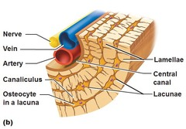
Havers Sistemi (Osteon)
İçerisinde kan damarları ve sinirlerin olduğu merkezi bir kanal (Havers kanalı) çevresinde yerleşmiş 4-20 dairesel lamelden oluşur.

Slide 6
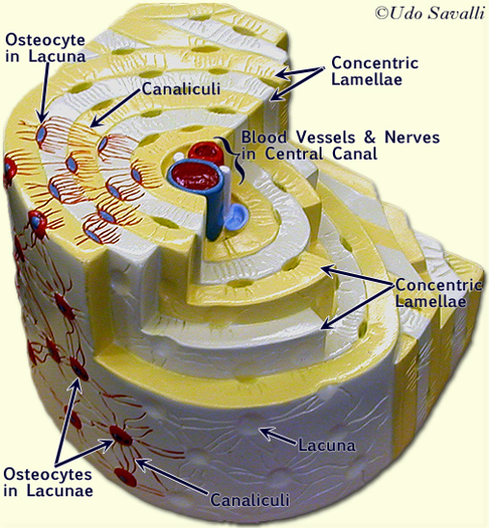

Slide 7
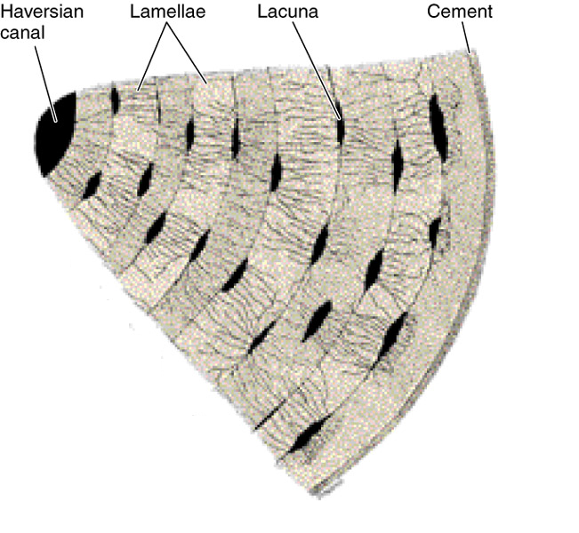

Slide 8
Osteositleri içeren lakünalar, lamellerin arasında (ve seyrek olarak da içinde) bulunur.
Havers kanalları, yatay ya da oblik seyreden Volkmann kanalları aracılığı ile kendi aralarında bağlantı kurar. Volkman kanalları, lamelleri delerek geçer.

Slide 9
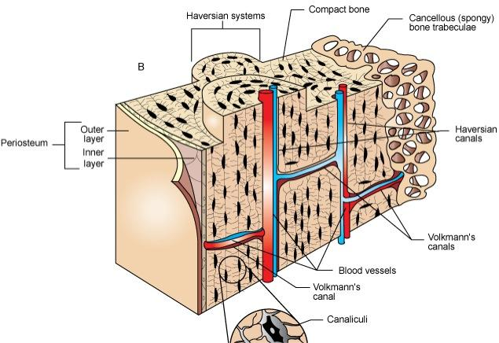

Slide 10
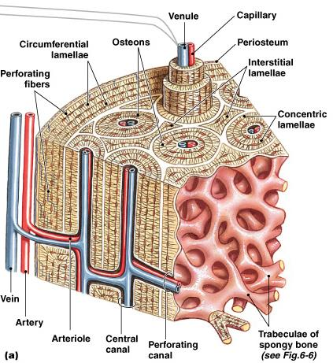

Slide 11
3. Kemiğin Biyokimyasal Yapısı
Kemik, özelleşmiş (mineralize) bir bağ dokusudur. Normalde tip I kollajen içeren diğer dokular bu şekilde kalsifiye olmaz.
Kemik matriksi, hem organik hem de inorganik madde içerir.

Slide 12
Organik Madde
Tip I kollajen, organik materyalin %90-95’ini oluşturur.
Bunun dışında diğer kollajenler, çeşitli glikoproteinler ve proteoglikanlar da organik maddenin yapısına katılır.

Slide 13
İnorganik Madde
İnorganik materyal, temel olarak hidroksiapatit [Ca₁₀(PO₄)₆(OH)₂] kristalinden oluşur.
Kemikte, kalsiyum ve fosfat dışında, magnezyum, flor, sodyum, klor, bikarbonat, sitrat ve potasyum da inorganik maddenin oluşumuna katılır.
Kemikler vücutta kalsiyumun %99’unu, fosfatın %85’ini ve magnezyumun %55’ini ihtiva eder.

Slide 14
Kemik; başlıca tip I kollajenden oluşan ağın, kalsiyum tuzlarıyla mineralizasyonu sonucu oluşur (mineralize bağ dokusu).
Kemik; sürekli bir yapım (osteoblastlarca) ve yıkım (osteoklastlarca) süreci içerisinde bulunur.
Yapım + yıkım = remodelling
Çocuklarda yapım, yaşlılarda yıkım ön plandadır

Slide 15
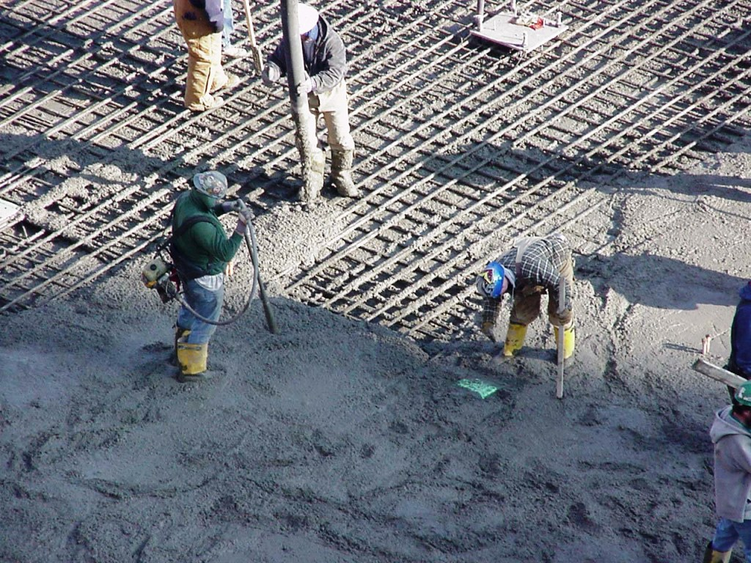
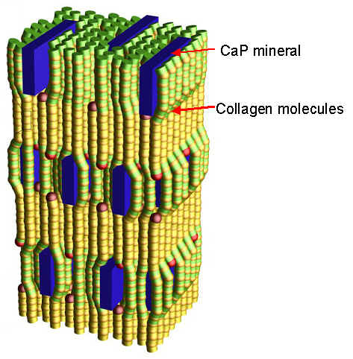

Slide 16
4. Kemikte Bulunan Hücreler
Kemik, 3 hücre tipi içerir:
Osteoblast: Matriksin organik kısımlarını sentezler ve mineralizasyonu kontrol eder.
Osteosit: Diğer iki hücre tipinin aktivitesinin kontrolü.
Osteoklast: Kemik dokusunun rezorbsiyonunu (yıkımını) gerçekleştirir. Çok çekirdekli, dev hücrelerdir.

Slide 17
Osteoblastlar
Pluripotent mezenkimal prekürsörlerden köken alır.
Osteoblastlar kemik matriksinin organik bileşenlerinin (tip I kollajen, proteoglikanlar ve glikoproteinler) sentezinden sorumludur.
Henüz kalsifiye olmamış, yeni matrikse “osteoid” adı verilir.
Osteoblastlar, aynı zamanda, membranlarından kalsiyum ve fosfatın geçişini kontrol ederek, mineralizasyonu da düzenler.

Slide 18
Osteoblastlar
Alkalen fosfataz enzimi, hücre membranında bulunan bir enzimdir ve organik fosfatlardan fosfat iyonu açığa çıkarır. Böylece mineralizasyona katkıda bulunur.
Kalsiyum ve fosfat içeren küçük matriks vezikülleri, osteoblast membranından tomurcuklanarak oluşturulur.

Slide 19
Osteoblastlar, osteoklastik aktiviteyi etkileyen iki önemli protein üretir.
RANK (Receptor Activator of Nuclear Factor κB) ligandı
RANKL, osteoklast projenitör hücreleri üzerindeki reseptörüne (RANK) bağlanarak, osteoklast farklılaşmasını ve aktivitesini artırır
Osteoprotegerin (OPG)
OPG, RANKL için bir tuzak reseptör. RANK ligandını bağlayarak, onun osteoklast aktive edici etkisini önler
RANKL ve OPG, normalde denge halindedir.

Slide 20
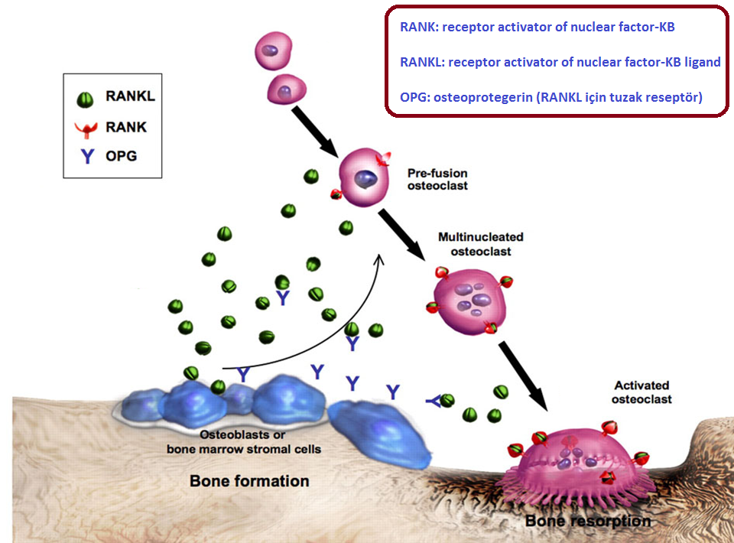

Slide 22
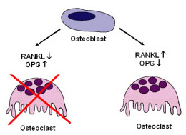

Slide 23
Osteositler
Osteoblastlardan köken alır.
Osteoblastlar salgıladıkları matrikste sıkıştığında osteosit haline gelir.
Lakünalar içinde bulunur (1 lakünada, 1 osteosit).
Komşu osteositler arasında, sitoplazmik uzantılar aracılığıyla besin alışverişi olur.
Osteositler, osteoblastik ve osteoklastik aktivite arasındaki dengenin sürdürülmesinde görev alır.

Slide 24
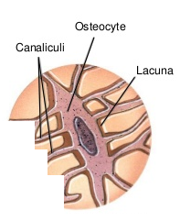

Slide 25
Osteoklastlar
Pluripotent hematopoetik kök hücrelerden köken alır.
Çok büyük, çok çekirdekli ve hareketli hücrelerdir.
Kemik yıkımından (rezorpsiyon) sorumludur:
Hidrojen iyonları → mineral mobilizasyonu
Lizozomal enzimlerin aktivasyonu → organik matriksin sindirimi

Slide 26
Osteoklastlar, integrin denilen yüzey reseptörleri ile kemik yüzeyine bağlandıktan sonra; integrinler, fokal adezyon kinazları (FAK) aktive ederek osteoklast polarizasyonunu başlatır.
Böylece kemik yüzeyinin karşısında bulunan osteoklast membranı; kemik ile bağlantı yüzeyini önemli derecede artırmak için dalgalı bir hale gelir (fırçamsı kenar= ruffled border).

Slide 27
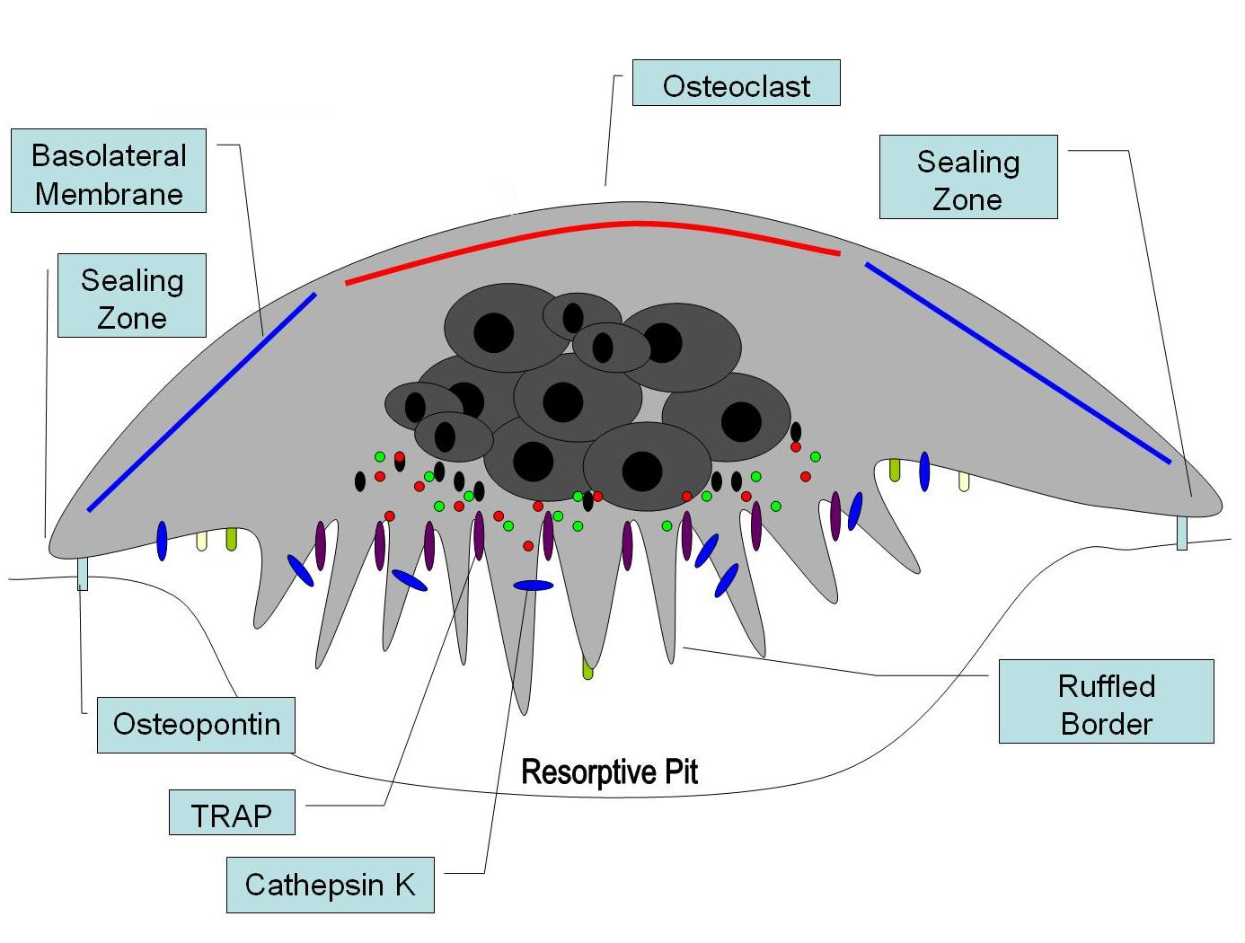

Slide 28
Osteopontin
Pons, Latince köprü anlamına gelir.
Osteoblastlar ve osteositler tarafından salgılanan osteopontin; mineralizasyon inhibitörü olarak işlev görür. Ayrıca osteoklastların kemiğin mineral matriksine tutunmasında da görev alır (RGD sekansı içerir).
TRAP (Tartrate-resistant acid phosphatase)
Osteoklastlar tarafından üretilir.
Osteopontini defosforile eder ve böylece osteopontin osteoklasta bağlanamaz ve daha ileri rezorpsiyon için osteoklast migrasyonu (göçü) mümkün hale gelir.

Slide 29
Osteoklast ve kemik arasına dalgalı yüzeyden proton pompalanarak kemiğin hidroksiapatit mineralinin çözünmesi sağlanır. Bu yolla lokal pH 4’e veya daha düşük değerlere iner.
Osteoklastlar matriks içindeki kollajeni yıkmak için de katepsin K salgılar.

Slide 30
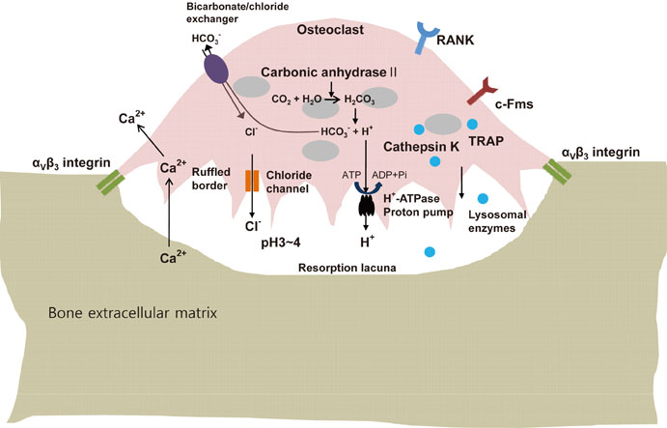

Slide 31
Osteoblastlar |  | Osteoklastlar
Aktivatörler | İnhibitörler | Aktivatörler | İnhibitörler
Parathormon 1,25-dihidroksikolekalsiferol | Kortikosteroidler | Parathormon 1,25-dihidroksikolekalsiferol | Östrojenler Kalsitonin

Slide 32
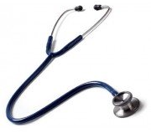
5. Klinik Bilgi
Osteogenezis imperfekta (cam kemik hastalığı); kolay kırılan kemiklerle karakterize bir grup hastalığın genel adıdır.
Sıklıkla, kollajen genlerinde meydana gelen çeşitli mutasyonlara bağlı olarak, kollajen sentezinin azalması veya yapısının bozulması ile ortaya çıkar.
Skleralar ince ve mavi görülebilir.

Slide 33
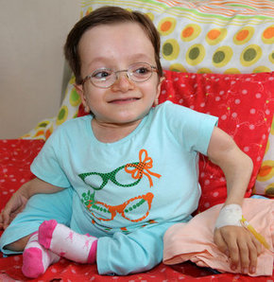
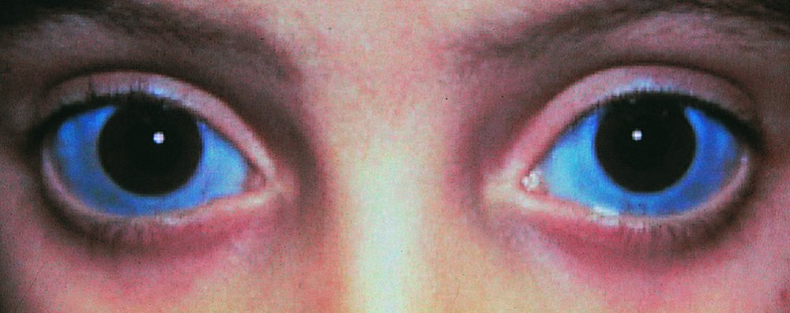
Osteogenezis İmperfekta (Cam Kemik Hastalığı)

Slide 34
Kemikte yapım-yıkım dengesinin yıkım lehine bozulması (kemik yoğunluğunun azalması)
hafif düzeyde: osteopeni
şiddetli: osteoporoz
Yetersiz mineralizasyon
çocukta: rikets ()
erişkinde: osteomalazi

Slide 35
Osteoporoz (Kemik Erimesi)
Kemik yoğunluğunun azalmasıyla karakterize bir durumdur.
Özellikle menopozdan sonra kadınlarda yaygın olarak meydana gelir (postmenopozal osteoporoz).
Kırık riski artar.

Slide 36
Östrojen,
Osteoprotegerin (OPG) üretimini artırır
RANK ligandı (RANKL) sentezini azaltır
RANK reseptörüyle ilişkili hücresel yolları baskılar
Osteoklast apoptozunu artırır
Katepsin K aktivitesini baskılar ve böylece kollajenin yıkımını önler
Postmenopozal östrojen azalması, postmenopozal osteoporoza yol açar.
www.youtube.com/watch?v=VwCkyf0lQwo

Slide 37
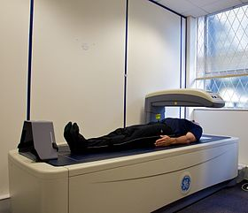
Osteoporoz (kemik yoğunluğunun azalması) kemik dansitometresi (DEXA, DXA) ile değerlendirilir.
DEXA: Dual-energy X-ray absorptiometry

Slide 38
Osteoporozu değerlendirmek için lomber vertebra ve femurun kemik yoğunluğu ölçülür.
T skoru: Genç popülasyona göre
Z skoru: Aynı yaştakilere göre

Slide 40
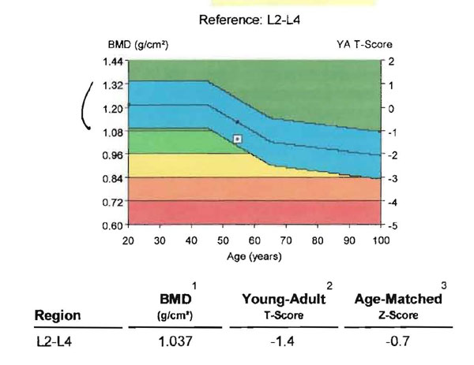

Slide 41
Raşitizm –İngilizce- (Rikets) –Yunanca-
Rikets, çocuklarda, kemiğin mineralizasyonunda meydana gelen probleme bağlı olarak gelişir. En sık sebebi, vitamin D eksikliğidir.
Erişkinde meydana gelen formuna, osteomalazi denir.

Slide 42
